Slide 1


Programació
orientada a objectes
en Java
Classes i objectes
M03 Programació
UF4. Nf1. classes i objectes

Slide 2

Java és un llenguatge de programació orientat a objectes
arrancaMotor()
accelera()
frena()
cotxe
gira(direccio)

Slide 3

Els tipus primitius NO són objectes
int
short
char
long
byte
double
float
boolean

Slide 4

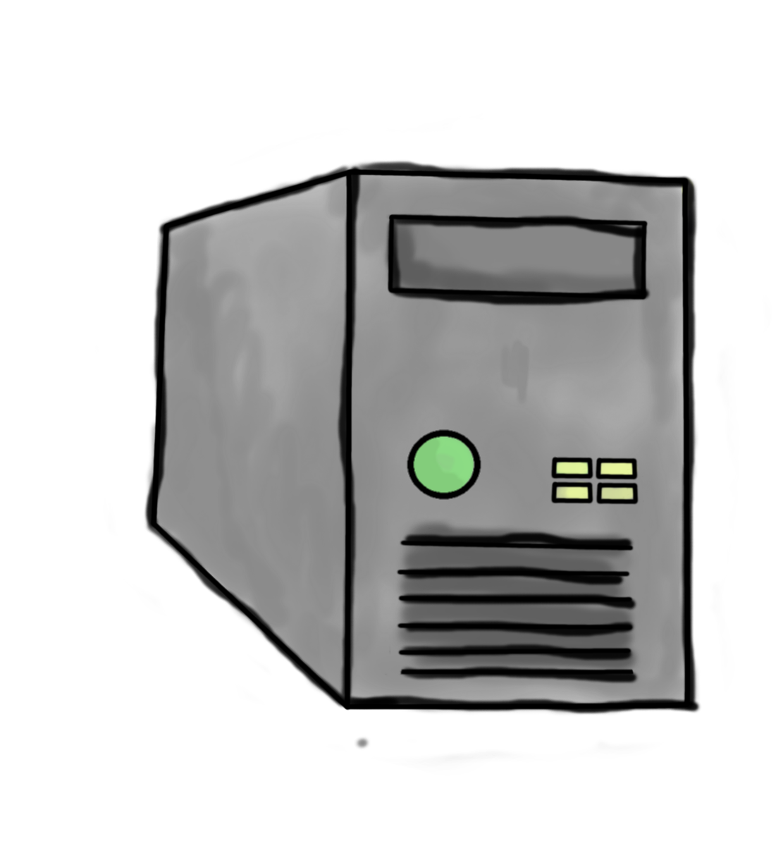
Tota la resta són objectes
String
Hola
Tomata
PC
Cotxe

Slide 5

Els objectes es creen a partir de classes

Slide 6
Definició de classes en Java

Slide 7
Les classes es defineixen amb class
Nom de la classe
Paraula clau
public class Cotxe {
}
modificador

Slide 8
Dins de les classes s’hi defineixen propietats …
public class Cotxe {
private int id;
public String color;
}
modificadors
de qualsevol tipus

Slide 9
Les classes tenen mètodes …
public class Caixa {
public int getId()
String getElement(int i);
}
modificadors

Slide 10
Amb els modificadors s’indica l’accés a mètodes i propietats
Accessible només internament
Accessible per tothom
public
private
Accessible només pels descendents
Accessible pels del mateix package
protected

Slide 11


En Java són habituals els getters i setters de les propietats
Els setters posen informació
Els getters recuperen informació

Slide 12
S’afegeix el nom de la propietat al darrere
public class Cotxe {
private String color;
public String getColor() {
return color;
}
public void setColor(String c) {
color = c;
}
}

Slide 13
Els Getters en booleans es comencen amb is
public class Cotxe {
private boolean vehicle;
public boolean isVehicle() {
return vehicle;
}
}

Slide 14

Per què no accedir directament a les propietats en comptes de fer GETTERS i SETTERS?

Slide 15
Els getters i setters permeten tenir control sobre els valors
private int any;
public void setAny(int nou) {
if (nou < 2016) {
any = nou;
}
}
L’accés directe a la propietat no permet fer comprovacions

Slide 16

Accedir directament a les propietats trencaria amb l’encapsulació

Slide 17
Creació d’objectes

Slide 18
Els objectes es creen amb new
cotxet
new
Cotxe cotxet = new Cotxe();

Slide 19
cotxet
Cada new crea un objecte nou
new
voiture
new
Cotxe cotxet = new Cotxe();
Cotxe voiture = new Cotxe();

Slide 20
L’assignació NO crea objectes nous
el mateix objecte té dos noms!
cotxet
car
Cotxe cotxet = new Cotxe();
Cotxe car = cotxet

Slide 21
Inicialment les variables estan buides
cotxet
NULL
Cotxe cotxet;

Slide 22
instanceOf permet saber el tipus d’una variable en temps d’execució
cotxet
if (cotxet instance of Cotxe)) {
System.out.println(“Cotxe”);
}

Slide 23
Es poden cridar als membres d’una classe amb el ‘.’
class Cotxe {
public void arrancaMotor() {
…
};
}
Cotxe cotxet = new Cotxe();
cotxet.arrancaMotor();

Slide 24
Els objectes poden fer referència a ells mateixos amb this
this.arrancaMotor();
cotxet
Brum,
Brum,
Brum
cotxe

Slide 25
Constructors i destructors

Slide 26

Al crear un objecte s’executa el constructor
cotxet
new

Slide 27
Els constructors tenen el nom de la classe
class Cotxe {
public Cotxe() {
}
}
No poden retornar res

Slide 28
Si no se’n defineix cap Java en crea un per defecte
class Cotxe {
}
public Cotxe() {
}

Slide 29
Hi poden haver tants constructors com calgui
sempre que no tinguin el MATEIX NÚMERO PARAMETRES i AQUESTS del mateix tipus

Slide 30
class Cotxe {
public Cotxe() { … };
public Cotxe(int rodes);
public Cotxe(String marca);
public Cotxe(int x, int y);
}

Slide 31

No li calen destructors perquè té un recollidor de basura
Es pot fer finalize()

Slide 32
Els objectes es destrueixen quan no s’hi fa referència
cotxet
Cotxe cotxet = new Cotxe();

Slide 33
Els objectes es destrueixen quan no s’hi fa referència
cotxet
NULL
Cotxe cotxet = new Cotxe();
cotxet = null;

Slide 34
Els objectes es destrueixen quan no s’hi fa referència
cotxet
NULL
Cotxe cotxet = new Cotxe();
cotxet = null;

Slide 35
membres de la classe

Slide 36
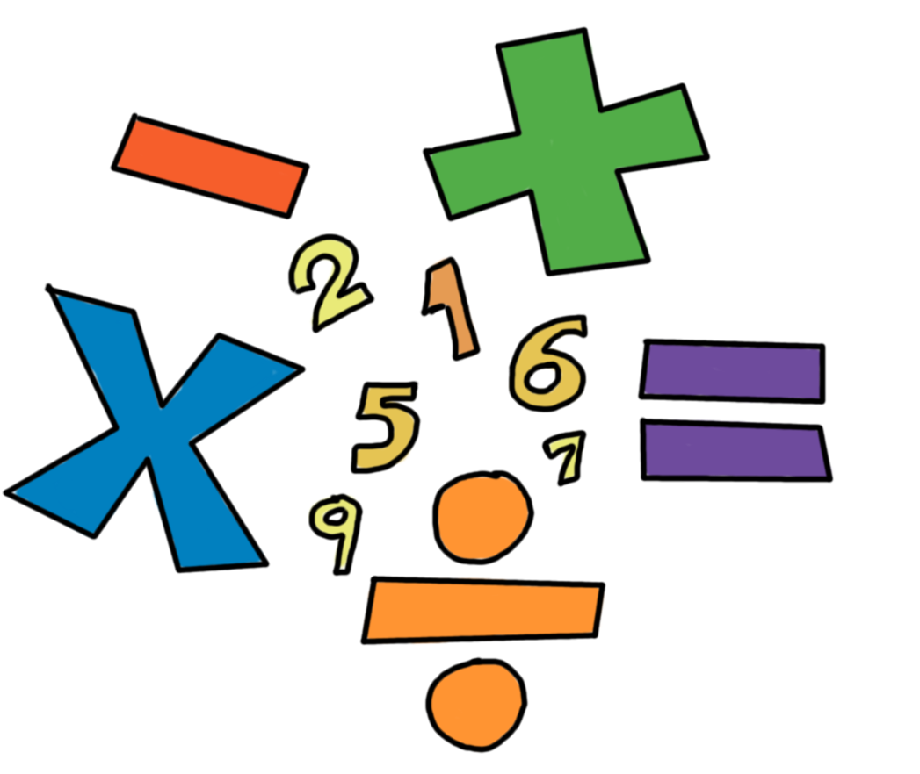
Amb Java es poden fer variables i mètodes de classe
els objectes comparteixen la mateixa variable
3,14159
PI
Els mètodes es poden cridar sense crear objectes

Slide 37
El modificador static es el que defineix membres de classe
class Matematiques {
public static int PI = 3,14159;
…
}
Tots els objectes tindran la mateixa propietat

Slide 38
S’hi pot accedir des d’altres classes afegint-hi el nom de la classe
int area = Matematiques.PI *
radi * radi;

Slide 39
Els mètodes static poden ser executats sense crear cap objecte
class Matematiques {
public static mult(int x, int y){
return x*y;
}
}
int x = Matematiques.mult(3,4);

Slide 40
El modificador final

Slide 41

final es fa servir per indicar que no es pot canviar
És per sempre

Slide 42

És la forma de definir propietats constants
NO es poden modificar
public static final int X = 3;

Slide 43

De marcar mètodes que no poden ser sobreescrits
Servida!
NO es poden canviar

Slide 44

I classes que no poden ser esteses
vull convertir-te en un cotxe de carreres
NO pot crear descendents
Ho sento, sóc final

Slide 45

Versió 2 - 2019
original: Xavier Sala Pujolar - ActualiTzació: Pedro Durán DÍEZ
Les imatges són de OpenClipart o meves

